Slide 1

Java + MySQL Parte 11
Prof. Anderson Vanin

Slide 2
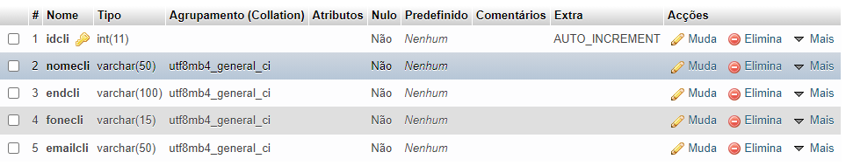
Tela Clientes
Para a tela de clientes vamos utilizar um Form JInternalFrame o mesmo utilizado para a construção da tela de usuários.
Tabela Clientes Estrutura:

Slide 3
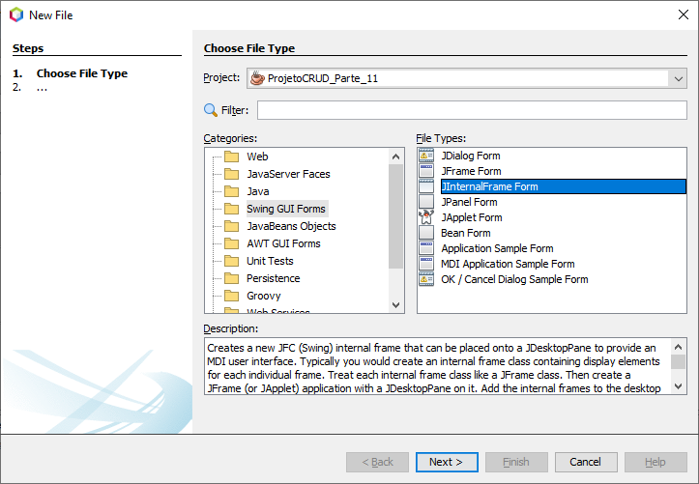
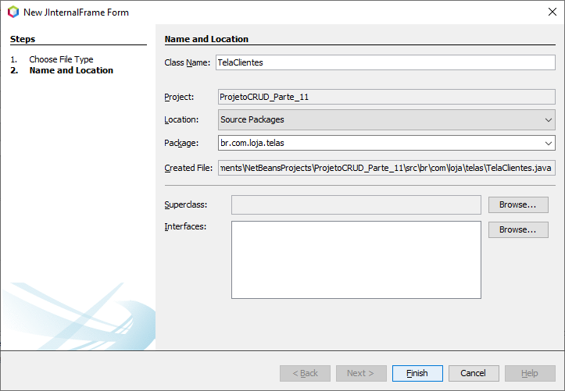
Formulário TelaClientes

Slide 4
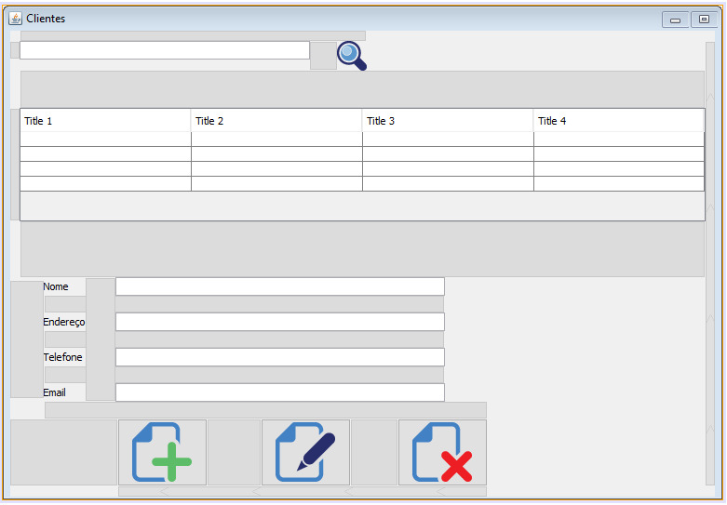

Slide 5
Coloque todos os nomes de variáveis no formulario
txtBuscaCliente
tblClientes
txtNome
txtEndereco
txtFone
txtEmail
btnAdicionar
btnAlterar
btnApagar

Slide 6
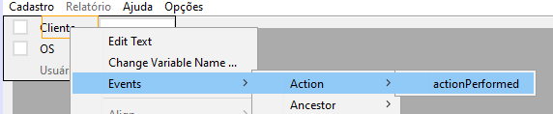
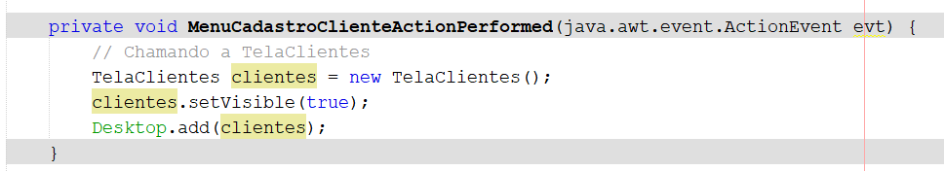
Criar a chamada da telaclientes na tela principal

Slide 7
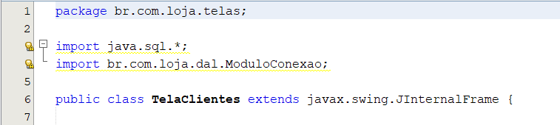
Configurando o botão adicionar
Faça o import das classes de sql e de conexão.

Slide 8
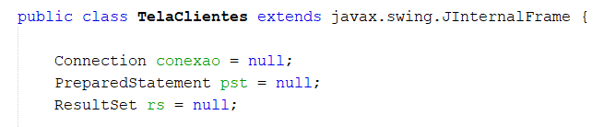
Configurando o botão adicionar
Configure as variáveis de conexão e resultados.

Slide 9
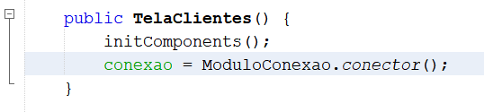
Configurando o botão adicionar
Instanciar o método construtor da classe.

Slide 10
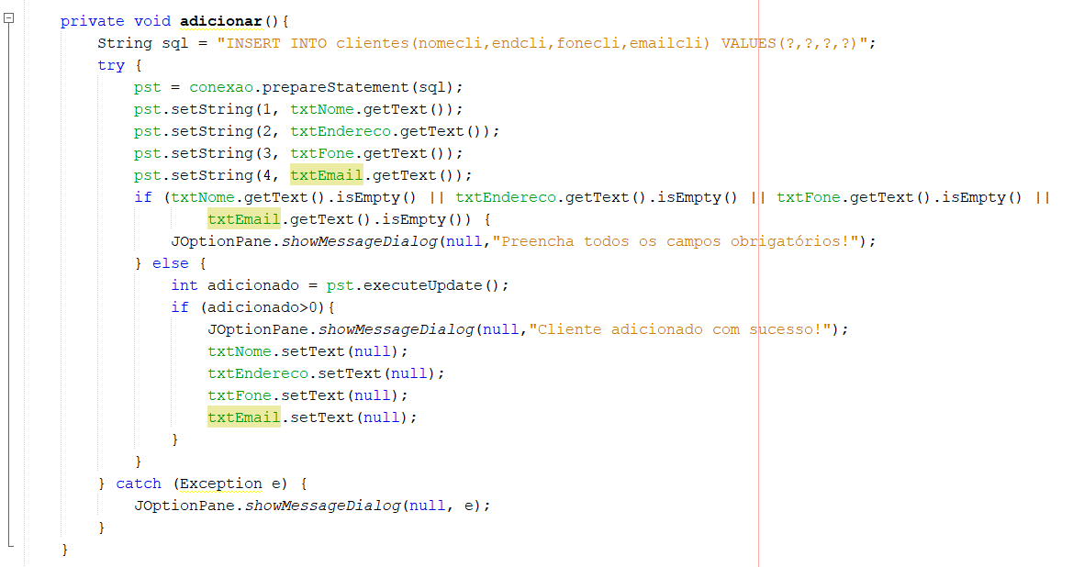
Configurando o botão adicionar
Crie o método adicionar.

Slide 11
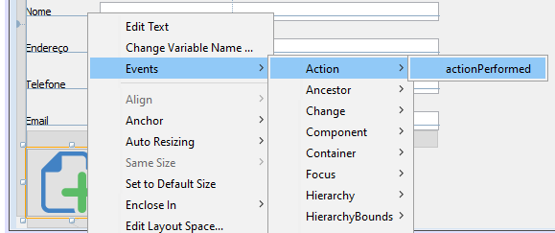
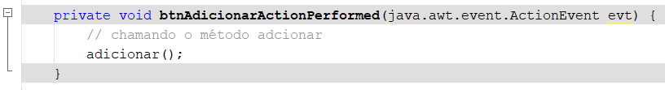
Configurando o botão adicionar
Crie o evento do botão adicionar.

Slide 12
Teste a tela clientes
Teste a inserção de novos clientes ao banco de dados. Insira vários clientes que comecem com a mesma letra.
Na próxima aula iremos configurar o campo de busca, para que ao digitar uma letra inicial do nome, na tabela sejam exibidos todos os clientes que iniciem com esta letra.

